Slide 1
嵌入式系统设计
第五讲

Slide 2
管脚约束
区域约束
时间约束

Slide 3
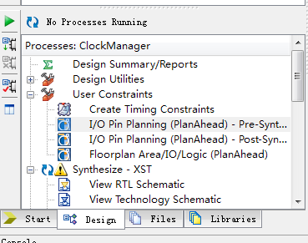
管脚约束

Slide 4
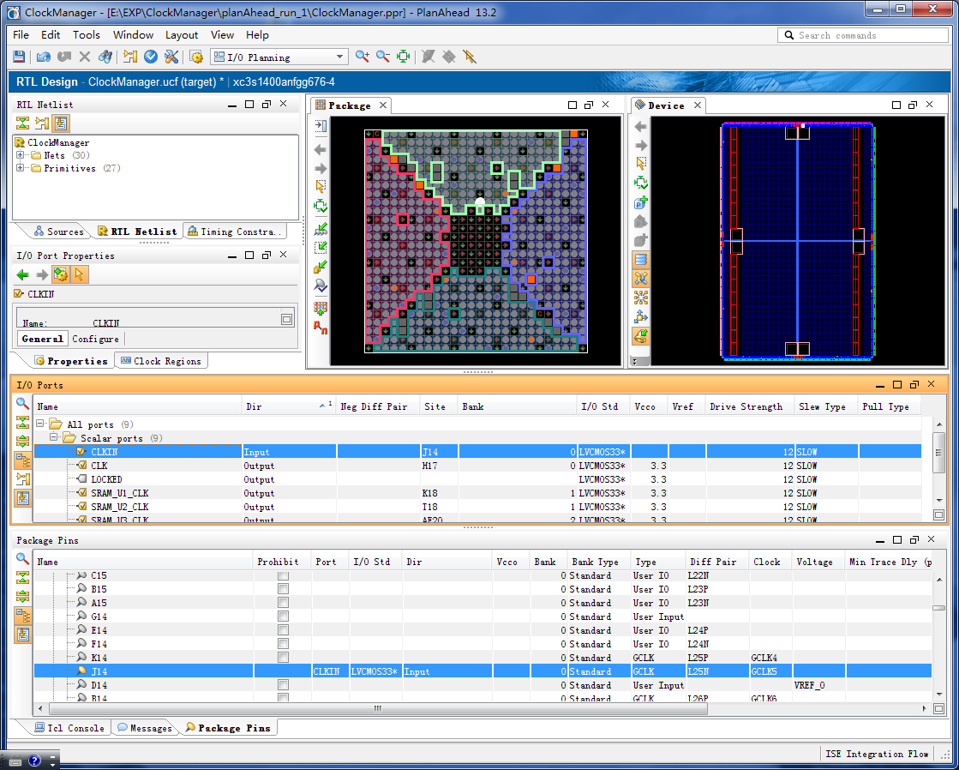
管脚约束
NET "CLKIN" LOC = "J14" | IOSTANDARDNET = LVCMOS33 | DRIVE = 12 | PULLUP;

Slide 5
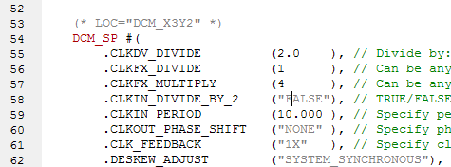
区域约束
(* LOC="<value>" *)

Slide 6
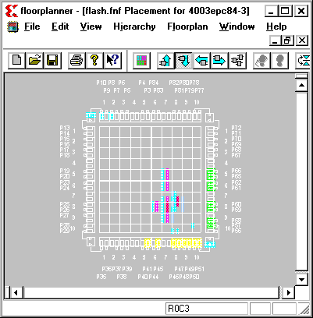
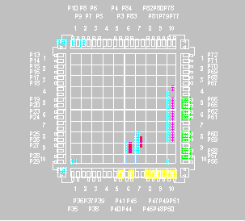
时间约束
无约束时的布局布线结果
添加时间约束后的布局布线结果

Slide 7
时间约束
1.PERIOD Constraint
The PERIOD constraint covers paths between synchronous elements on a single clock domain
ADATA
FLOP1
FLOP2
FLOP3
D
Q
D
Q
D
Q
OUT1
CLK
BUFG
FLOP4
FLOP5
D
Q
D
Q
OUT2
BUS [7..0]
CDATA

Slide 8
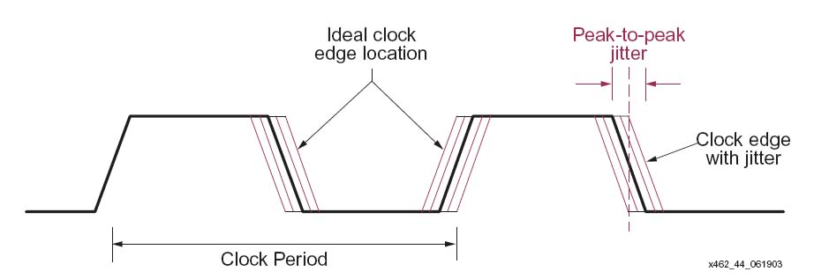
时间约束
PERIOD Constraint
Duty Cycle
Skew
Jitter
Period

Slide 9
时间约束
NET “net name” TNM_NET = “timing name for nets” ;
TIMESPEC “TS identifier” = PERIOD “TNM_reference” period
{HIGH | LOW} [high_or_low_time]
INPUT_JITTER value;
5ns
10ps
CLKIN
10ns
NET "CLKIN" TNM_NET = “TNM_CLKIN”;
TIMESPEC TS_CLKIN = PERIOD “TNM_CLKIN" 10 ns HIGH 50% INPUT_JITTER 10 ps;

Slide 10
时间约束
2.Input Timing Constraints
The Offset In constraint covers paths from input pads to synchronous elements
OFFSET IN
ADATA
FLOP
FLOP
FLOP
D
Q
D
Q
D
Q
OUT1
CLK
BUFG
FLOP
FLOP
D
Q
D
Q
OUT2
BUS [7..0]
CDATA

Slide 11
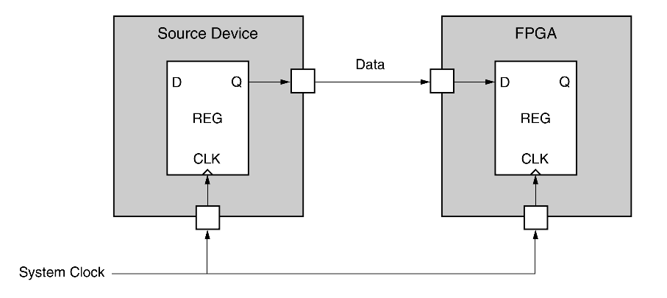
时间约束
System Synchronous Inputs
Transmit
Edge
Capture
Edge
FPGA IO延时
逻辑延时
寄存器采样时间
时钟偏移
数据源输出延时
PCB布线延时
DATA
寄存器保持时间

Slide 12
时间约束
OFFSET = IN “offset_time” [units]
[VALID <datavalid_time> [UNITS]]
{BEFORE|AFTER} “clk_name” [{RISING|FALLING}];
10ns
CLK
2ns
10ns
DATA
NET “CLK” TNM_NET = “TNM_CLK”;
TIMESPEC “TS_CLK” = PERIOD “TNM_CLK” 10 ns HIGH 50%;
OFFSET = IN 8 ns VALID 10 ns BEFORE “CLK”;

Slide 13
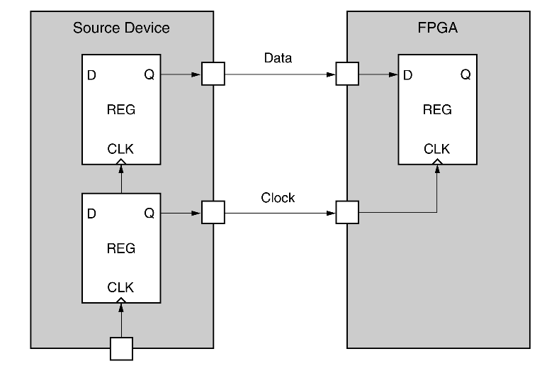
时间约束
Source Synchronous Inputs
DATA
DATA

Slide 14
时间约束
10ns
CLK
2.2ns
2.2ns
DATA
DATA
5ns
5ns
NET “CLK” TNM_NET = “TNM_CLK”;
TIMESPEC “TS_CLK” = PERIOD “TNM_CLK” 10 ns HIGH 50%;
OFFSET = IN 2.8 ns VALID 5 ns BEFORE “CLK” RISING;
OFFSET = IN 2.8 ns VALID 5 ns BEFORE “CLK” FALLING;

Slide 15
时间约束
3.Output Timing Constraints
The Offset Out constraint covers paths from synchronous elements to output pads
OFFSET OUT
ADATA
FLOP
FLOP
FLOP
D
Q
D
Q
D
Q
OUT1
CLK
BUFG
FLOP
FLOP
D
Q
D
Q
OUT2
BUS [7..0]
CDATA

Slide 16
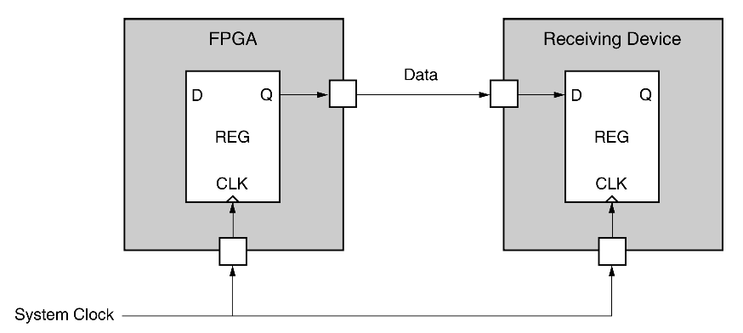
时间约束
System Synchronous Output
Transmit
Edge
Capture
Edge
寄存器输出延时
时钟偏移
逻辑延时
FPGA IO延时
PCB布线延时
目标器件采样时间
时钟偏移
目标器件保持时间
DATA

Slide 17
时间约束
OFFSET = OUTvalue VALID value AFTER clock;
10ns
CLK
DATA
7ns
1ns
NET “CLK” TNM_NET = “TNM_CLK”;
TIMESPEC “TS_CLK” = PERIOD “TNM_CLK” 10 ns HIGH 50%;
OFFSET = OUT 3 ns VALID 8 ns AFTER “CLK”;

Slide 18
时间约束
NET “CLK” TNM_NET = “TNM_CLK”;
TIMESPEC “TS_CLK” = PERIOD “TNM_CLK” 10 ns HIGH 50%;
TIMEGRP TG_DATA = PADS(“DATA<?>”)
TIMEGRP TG_DATA OFFSET = OUT 3 ns VALID 8 ns AFTER “CLK”;

Slide 19
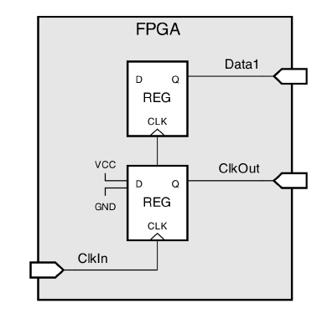
时间约束
Source Synchronous Outputs
ClkIn
unimportant
ClkOut
important
Data1
DATA
DATA
The time from the input clock edge to the output data becoming valid is not as important as the skew between the output data bits and in most cases can be left unconstrained.

Slide 20
时间约束
OFFSET = OUT AFTERclock REFERENCE_PIN "REF_CLK" RISING ;
OFFSET = OUT AFTERclock REFERENCE_PIN "REF_CLK" FALLING;
ClkIn
ClkOut
Data1
DATA
DATA
NET "ClkIn" TNM_NET = "ClkIn";
TIMESPEC “TS_CLK” = PERIOD “ClkIn” 10 ns HIGH 50%;
OFFSET = OUT AFTER "ClkIn" REFERENCE_PIN "ClkOut" RISING;
OFFSET = OUT AFTER "ClkIn" REFERENCE_PIN "ClkOut" FALLING;

Slide 21
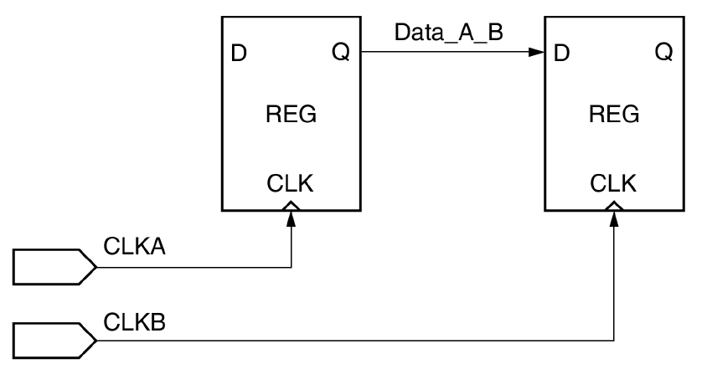
时间约束
4.Asynchronous Clock Domains
Constrain the maximum data path delay
Without regard to clock path frequency or phase relationship.

Slide 22
时间约束
NET “CLKA” TNM_NET = “TNM_A”;
…….
NET “CLKB” TNM_NET = “TNM_B”;
…….
TIMESPEC TS_Example = FROM “TNM_A” TO “TNM_B” 5 ns DATAPATHONLY;

Slide 23
时间约束
5.Exception Timing Constraints
Remove a set of paths from analysis if these paths do not affect timing performance.
Reg1
DATA1
D
Q
Reg3
D
Q
Reg2
DATA2
D
Q
CLK

Slide 24
时间约束
Reg1
DATA1
D
Q
Reg3
D
Q
Reg2
DATA2
D
Q
CLK
INST “Reg1" TNM = “TNM_A”;
INST "Reg2" TNM = “TNM_A”;
INST “Reg3" TNM = “TNM_B”;
TIMESPEC TS_Ignored = FROM “TNM_A" TO “TNM_B" TIG;

Slide 25
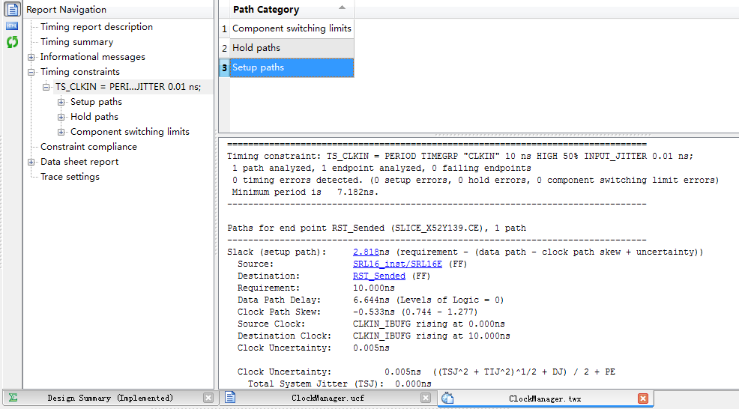
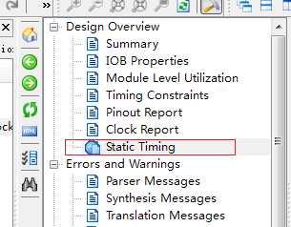
时间约束

Slide 27
1 周期约束的主要目的是什么
2 什么是输入/输出时间约束
3 跨时钟域信号如何约束
4 松约束的作用是什么

Slide 28
算法实现

Slide 29
算法转换步骤
第一步：调整算法
降低浮点数的“依赖”
减少缓存
避免/减少复杂函数
避免/减少迭代
分析/增加“并行性”（各计算部分间的关联）
充分利用条件判断
第二步：模块结构划分
重新改写软件代码，尽量使软件中的函数与硬件中的模块对应
插入中间计算结果的输出，用于仿真验证

Slide 30
算法转换步骤
第三步：定点数转换
分析计算精度，根据精度要求将浮点数转换为定点数
第四步：分解复杂算式，确定位宽
将复杂计算分解为多步基本运算(+、-、*、/、LUT)
根据数据取值范围确定位宽
第五步：组合逻辑分割、对齐时序
根据速度指标分割组合逻辑确定插入寄存器的位置
画出时序图
第六步：编写代码、仿真测试
Notes:
第四步例：
Y = X + C*(5A + 3*B + |C|）
R = sqrt（x^2 + y^2 )

Slide 31
软件流程与电路结构
顺序结构
顺序结构 ⬄ 流水线结构
分解复杂算式
时序对齐
(1)理清哪个时钟周期（哪级流水）赋值，哪个时钟周期（哪级流水）被使用;
(2)软件中使用的变量值由前面的赋值语句决定； 硬件中使用的是上一个时钟周期的值
例：Z = X*X + 5*X + 2*Y
Notes:
例：gauss，sobel
例：Z = X*X + 5 X + 2 * Y
理清流程：
理清哪个时钟周期（哪级流水）赋值，哪个时钟周期（哪级流水）被使用
软件中使用的变量值由前面的赋值语句决定；硬件中使用的是上一个时钟周期的值（非阻塞式赋值）
1。“先使用再赋值”更加符合电路特点
2。“先赋值再使用”要在一个时钟周期内完成时，使用组合逻辑

Slide 32
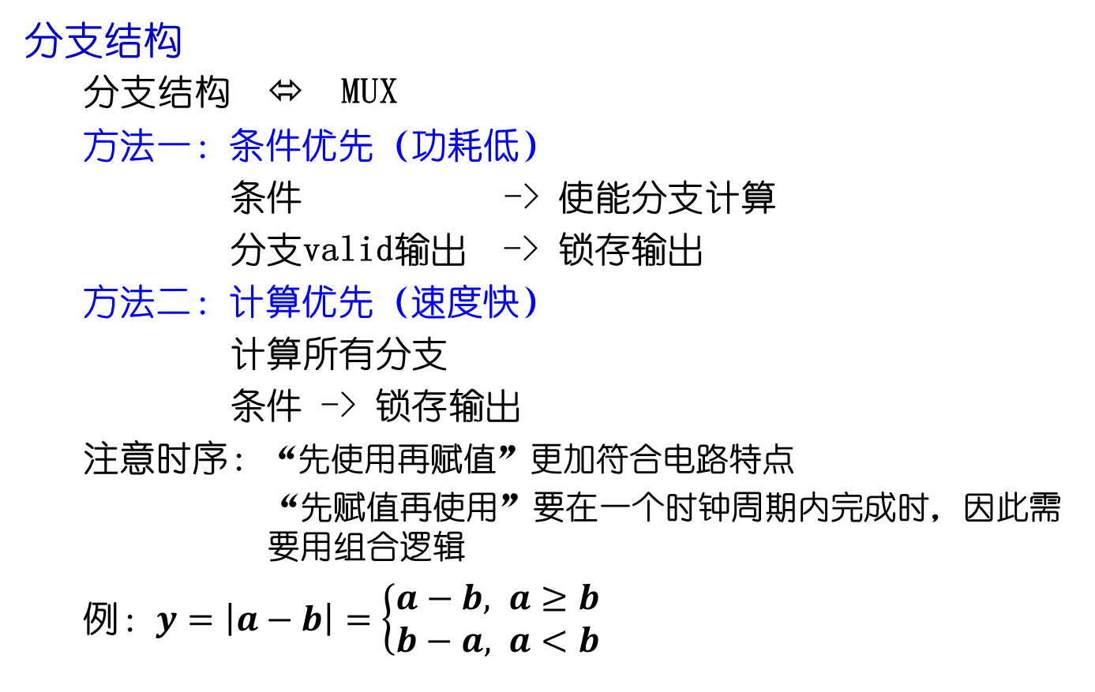
软件流程与电路结构
分支结构
分支结构 ⬄ MUX
方法一：条件优先（功耗低）
条件 -> 使能分支计算
分支valid输出 -> 锁存输出
方法二：计算优先（速度快）
计算所有分支
条件 -> 锁存输出
注意时序：“先使用再赋值”更加符合电路特点
“先赋值再使用”要在一个时钟周期内完成时，因此需要用组合逻辑
例：$y=\left|a−b\right|=\left\{\begin{aligned}a−b, a≥b \\ b−a, a<b\end{aligned}\right.$
Notes:
if语句与电路结构
方法二中条件：方法1 a>=b ? 方法2 a-b 的符号位

Slide 33
软件流程与电路结构
循环结构
方法一：循环结构 ⬄ 反馈 + 输入MUX
循环控制
输出 valid、busy 等状态信号
方法二：展开为顺序结构（流水线结构）
例：
Notes:
方法一例 ：直方图找中值
方法二例 ：均值、冒泡法排序

Slide 34
软件流程与电路结构
例：冒泡法排序
#define SIZE 9
int data[SIZE]={…};
for( int i=0; i<SIZE-1; i++ ){
for( int j=0; j<SIZE-i-1; j++){
if ( data[j] > data[j+1] ){
temp = data[j+1];
data[j+1] = data[j];
data[j] = temp;
}
} // for j
} // for i

Slide 35
定点数
定点数
1 1 1 0 0 0 1 0 1 1
unsigned 907
signed -117
unsigned_2.8
1 1.1 0 0 0 1 0 1 1
3.542969
精度 2⁻⁸
unsigned_0.10
.1 1 1 0 0 0 1 0 1 1
0.885742
精度 2⁻¹⁰
signed_1.8
1 1.1 0 0 0 1 0 1 1
-0.457031
精度 2⁻⁸
signed_0.9
1.1 1 0 0 0 1 0 1 1
-0.22852
精度 2⁻⁹
Notes:
1 2 0.500000
2 4 0.250000
3 8 0.125000
4 16 0.062500
32 0.031250
64 0.015625
7 128 0.007813
8 256 0.003906

Slide 36
定点数
定点数
“+、-”
对齐小数位
扩展符号位
小心溢出
“*、/”
乘法器与除法器是否支持有符号数运算
n.k * m.h -> (n+m).(k+h)
signed_1.2 : -1.25
10.11
1110.11
signed_3.1 : 7.5
0111.1
0111.10
0110.01
（6.25）

Slide 37
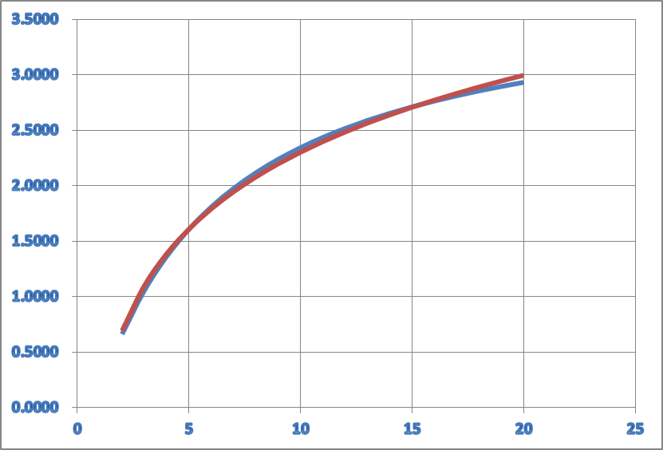
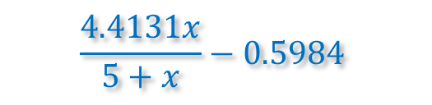

常用算法
复杂函数计算
近似计算
$$\frac{4.4131x}{5+x}−0.5984$$
$$\ln\left(x\right)$$
Notes:
近似计算：
log(x) -> a*x/(b+x)+c
（x^2+y^2)^1/2 = (8*max(|x|,|y|) + 3*min(|x|,|y|))/8

Slide 38

常用算法
复杂函数计算
利用展开式
$f\left(x\right)=\frac{f\left(x_{0}\right)}{0!}+\frac{f^{′}(x_{0})}{1!}{(x−x_{0})}^{1}+⋯+\frac{f^{\left(n\right)}\left(x_{0}\right)}{n!}{\left(x−x_{0}\right)}^{n}+⋯$
$$e^{x}=1+\frac{x}{1!}+\frac{x^{2}}{2!}+\frac{x^{3}}{3!}+…, −∞<x<∞$$
Notes:
近似计算：
Log（x） -> x/(a+x)
（x^2+y^2)^1/2 = max(x,y) + 3/8*min(x,y)

Slide 39
常用算法
复杂函数计算
查找表 + 线性插值
x | sin(x) | inc
0 | 0 | 44
10 | 44 | 43
20 | 88 | 40
30 | 128 | 37
40 | 165 | 32
50 | 196 | 26
60 | 222 | 19
70 | 241 | 12
80 | 252 | 4
90 | 256 | 0
Notes:
Cordic 算法
sin cos tan-1 * / cosh sinh tanh-1 sqrt(x^2 + y^2)

Slide 40
常用算法
与常数相乘
转换为左移位相加
例：A * 5, A为8bit
5 : B 1 0 1
bit 2 1 0
A * 5 = { A, 2’d0 } + { A, 0’d0 }
= A *（ 2² + 2⁰ ）
Notes:
5 = B101
1 2 0.500000
2 4 0.250000
3 8 0.125000
4 16 0.062500
32 0.031250
64 0.015625
7 128 0.007813
8 256 0.003906

Slide 41
常用算法
除以常数
转换为右移加
例: A/3, A为8bit
2⁸ / 3 = 85
85 ：B 0 1 0 1 0 1 0 1
bit 1 2 3 4 5 6 7 8
A/3 = A[8:2] + A[8:4] + A[8:6] + A[8:8]
A/3 = A*(2⁻² + 2⁻⁴ + 2⁻⁶ + 2⁻⁸)
= A*0.332031
Notes:
1 2 0.500000
2 4 0.250000
3 8 0.125000
4 16 0.062500
32 0.031250
64 0.015625
7 128 0.007813
8 256 0.003906

Slide 43
常用算法
乘法器
除法器
平方根
Notes:
1 2 0.500000
2 4 0.250000
3 8 0.125000
4 16 0.062500
32 0.031250
64 0.015625
7 128 0.007813
8 256 0.003906

